Slide 1

Aplicações de Aprendizado de Máquina & PLN
Juvenal J. Duarte

Slide 2
Aula 3: Análise de Agrupamentos Ementa
Tópicos de hoje:
1. Introdução
2. Estratégias de clusterização
3. Medidas de proximidade
4. Avaliação de clusters

Slide 3
Análise de Agrupamentos: Introdução
Juvenal J. Duarte

Slide 4
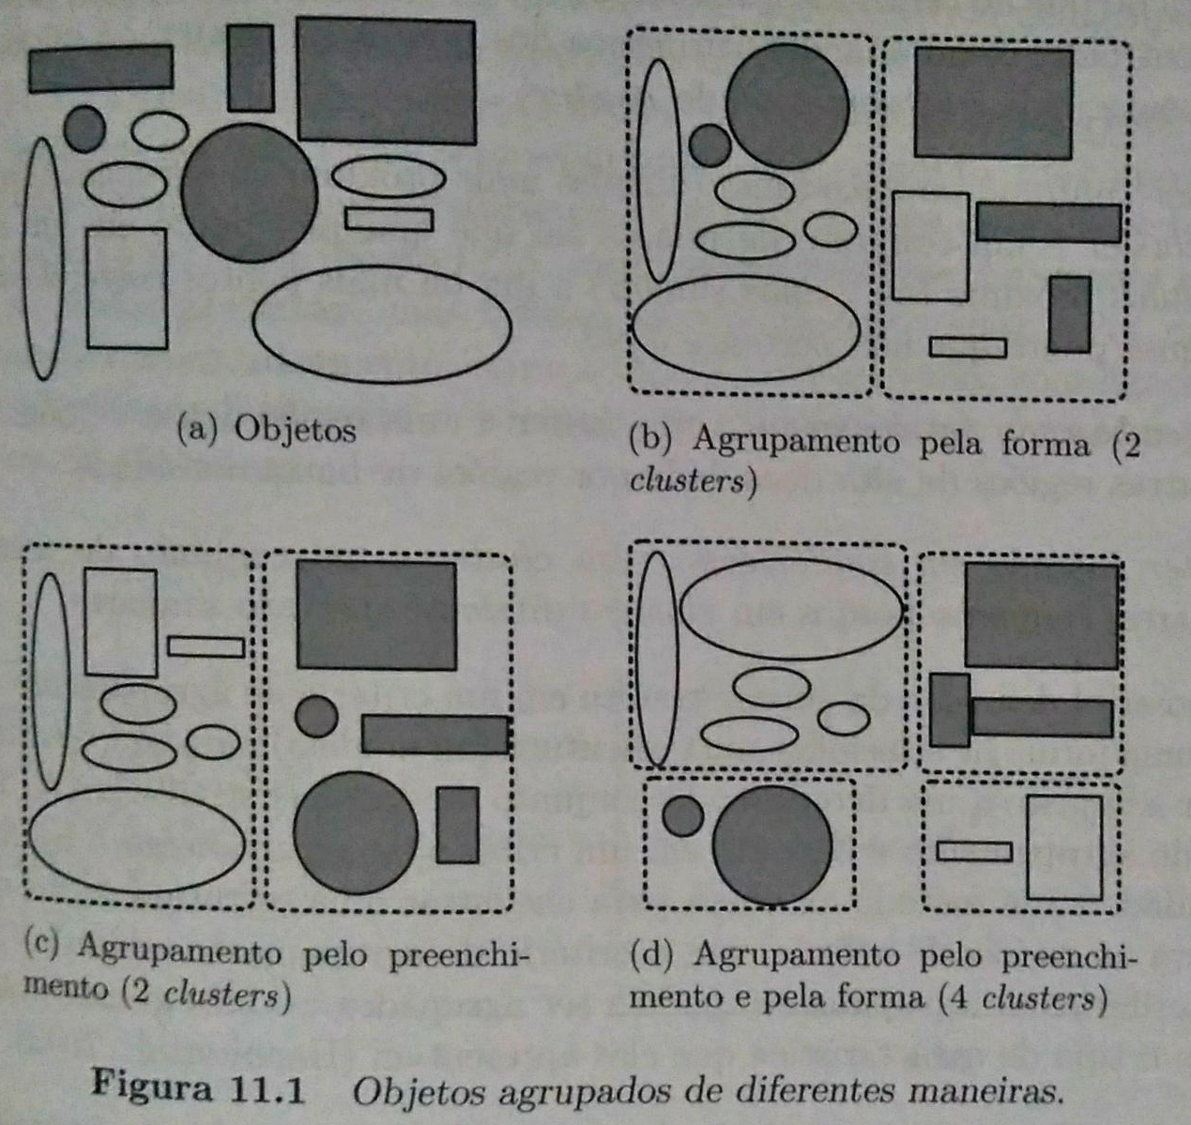
Análise de Agrupamentos Exemplo
Não sabemos o “target” na análise de agrupamentos, logo não existe resultado correto / errado.
Múltiplos resultados podem ser obtidos dependendo de como a análise é estruturada.

Slide 5
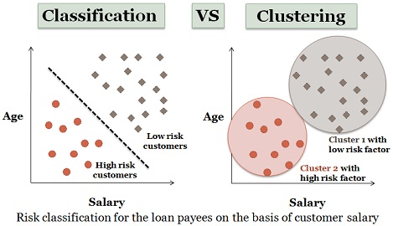
Análise de Agrupamentos Classificação Vs Segmentação

Slide 6
Análise de Agrupamentos
Tipos de problemas
Os problemas podem ser:
Hard Clustering:
Cada registro pode pertencer ou não (binário) a um ou mais clusters.
Em casos específicos, registros podem pertencer a nenhum cluster, tratados como outliers.
Soft Clustering (Fuzzy):
Registros pertencem à um cluster em um certo grau (probabilidade).
Clusters Sobrepostos
Registros podem pertencer a múltiplos clusters com probabilidades diferentes
Clusters Hierarquicos
Registros pertencentes a um cluster “filho” também pertencem a um cluster “pai”

Slide 7
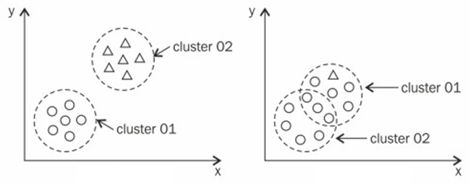
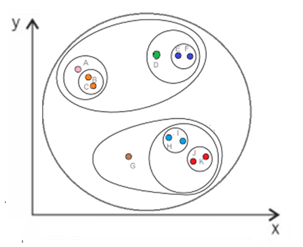
Análise de Agrupamentos
Tipos de problemas
Hard Clustering
Soft Overlapping Clustering
Hierarchical Clustering

Slide 8
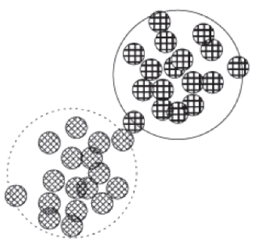
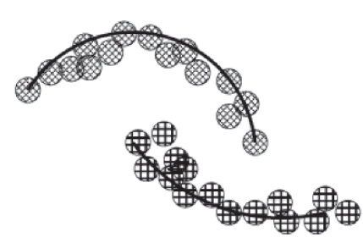
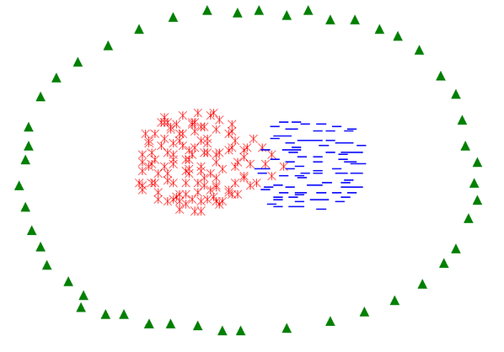
Análise de Agrupamentos
Tipos de estrutura
Cluster de compactação
Cluster de encadeamento
Cluster heterogêneo

Slide 9
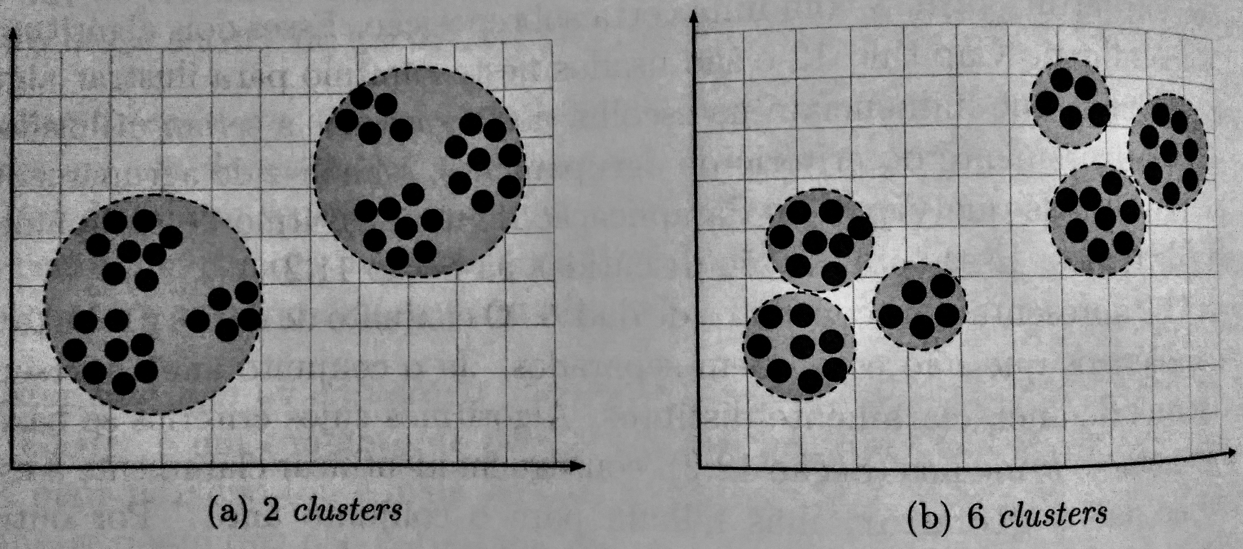
Análise de Agrupamentos
Quantidade de Clusters
A quantidade de clusters escolhida pode fazer muita diferença no resultado final.
Os algoritmos mais comuns exigem que que esssa parâmetro seja pré-definido.

Slide 10
Estratégias e Algoritmos
Juvenal J. Duarte

Slide 11

Estratégias e algoritmos
Técnicas baseadas em centróides
Um dos algoritmos mais famosos desta classe, e de análise de clusters como um todo, é o K-Means, ou K-Médias.
Esta técnica funciona bem quando os dados apresentam estrutura compacta, mal para estruturas de encadeamento e heterogêneas.
É um algoritmo interativo que consiste em:
1. Inicialize os K centroides
2. Para cada ponto, atribua-o ao centroide mais próximo.
3. Atualize o centroide como a media entre todos os pontos a ele atribuídos.
4. Retorne ao passo dois até que os centroides não se atualizem mais (convergência).

Slide 12
Estratégias e algoritmos
Técnicas baseadas em centróides
Como o centroide é definido pela média dos registros, os clusters resultantes apresentam formatos circulares.
O K-Médias trata apenas problemas do tipo Hard Clustering.

Slide 13
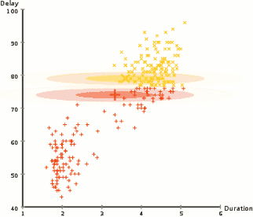
Estratégias e algoritmos
Técnicas baseadas em centroide
Outro algoritmo desta classe é o Gaussian Mixture Models, ou simplesmente GMM.
Ao invés de K centroides, está técnica modela K distribuições gaussianas, definidas pela media e desvio padrão dos dados.
Pela utilização conjunta do desvio padrão com a media, o formato dos clusters podem ser circulares ou elipses.
Outra vantagem do GMM em relação ao K-Médias é tratar problemas de Soft Clustering, uma vez que usa distribuições de probabilidade.

Slide 14

Estratégias e algoritmos
Técnicas baseadas em densidade
Ao invés de centroides, técnicas baseadas em densidade conectam pontos pela vizinhança mais próxima.
Um algoritmo poderoso é o HDBScan. De maneira resumida:
Um ponto inicial é escolhido;
Este ponto é conectado aos vizinhos imediatos expandindo o cluster na direção mais densa;
Quando a vizinhança de pontos excede a distância epsilon (parâmetro), um novo ponto ainda não rotulado é escolhido e o processo reinicia.

Slide 15
Estratégias e algoritmos
Técnicas baseadas em densidade
O HDBScan apresenta muito mais versatilidade para lidar com clusters de formas variadas (compacta, encadeadas e heterogêneas).
O parâmetro epsilon fornece uma boa maneira de controlar a influência de outliers nos clusters.
Esta técnica trata problemas de Hard Clustering apenas.

Slide 16
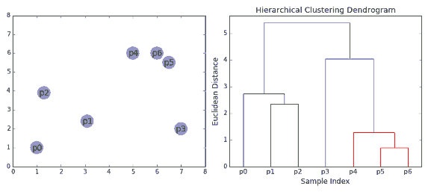
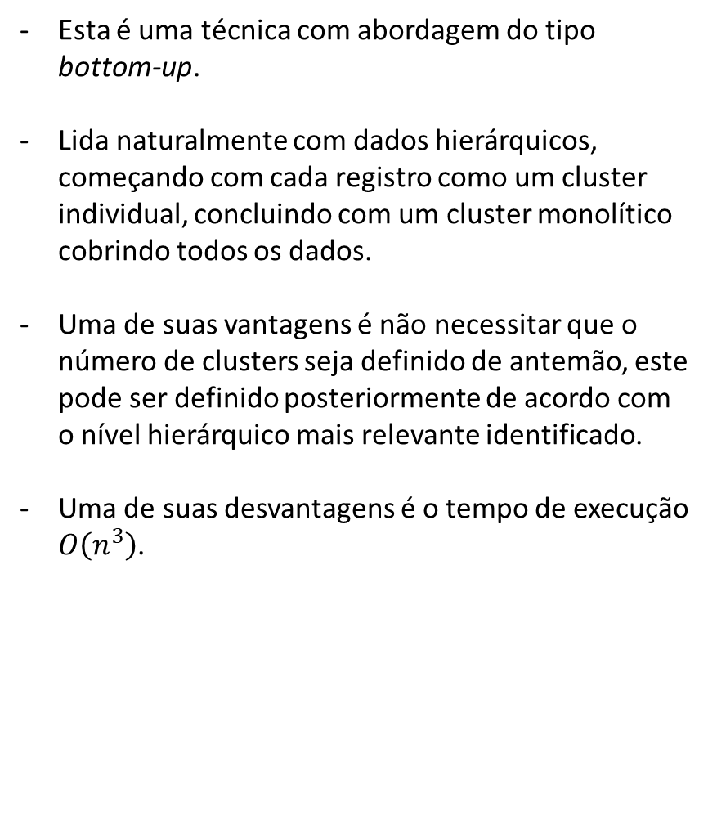
Estratégias e algoritmos
Cluster Hierárquico Aglomerativo (HAC)
Esta é uma técnica com abordagem do tipo bottom-up.
Lida naturalmente com dados hierárquicos, começando com cada registro como um cluster individual, concluindo com um cluster monolítico cobrindo todos os dados.
Uma de suas vantagens é não necessitar que o número de clusters seja definido de antemão, este pode ser definido posteriormente de acordo com o nível hierárquico mais relevante identificado.
Uma de suas desvantagens é o tempo de execução $O\left(n^{3}\right)$.

Slide 17
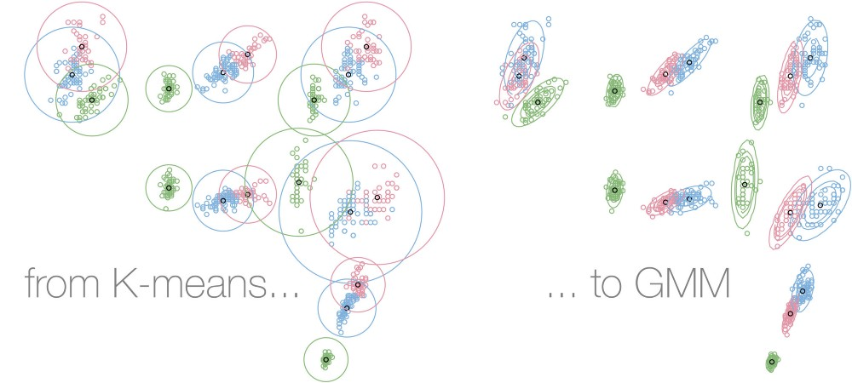
Comparativo: K-Means & Gaussian Mixture Modelling (GMM)
https://towardsdatascience.com/mixture-modelling-from-scratch-in-r-5ab7bfc83eef

Slide 18
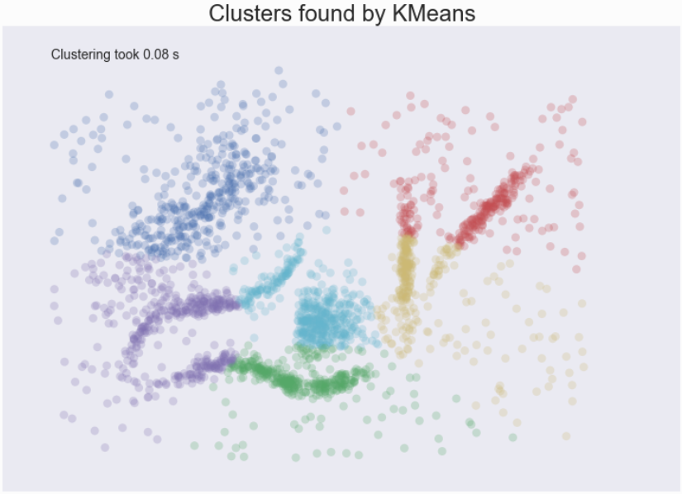
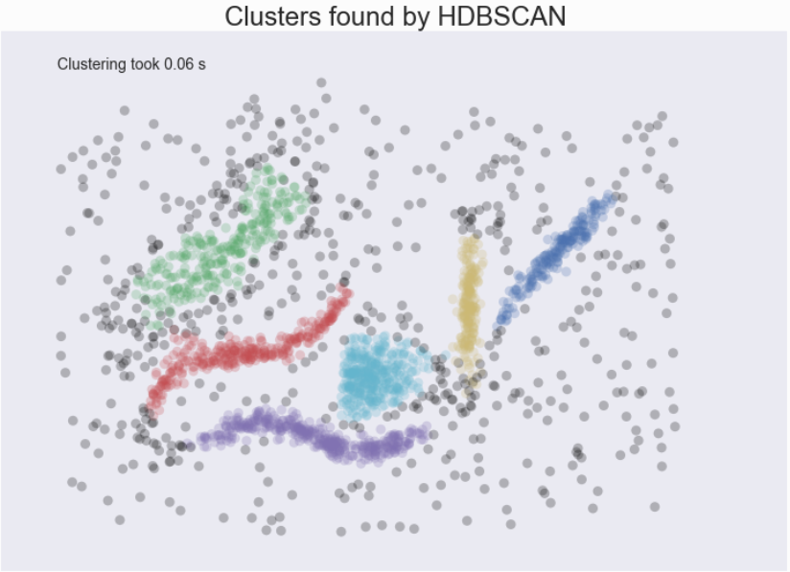
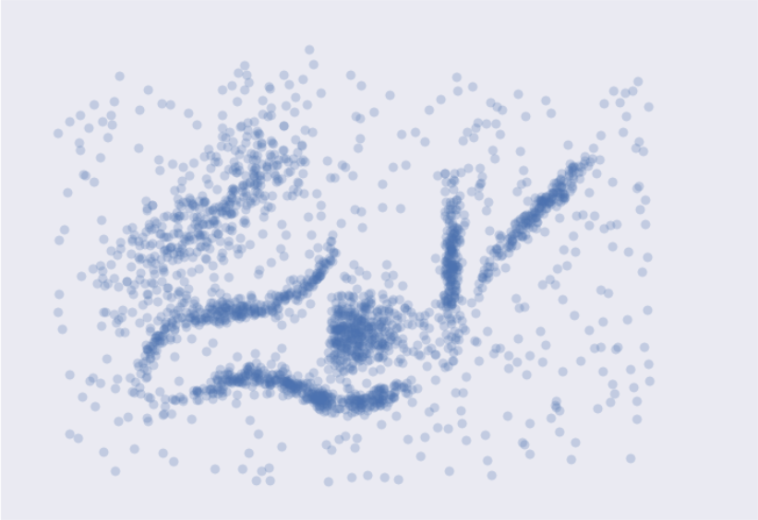
Comparativo: K-Means & High Density Based Scan (HDBScan)
https://hdbscan.readthedocs.io/en/latest/comparing_clustering_algorithms.html

Slide 19
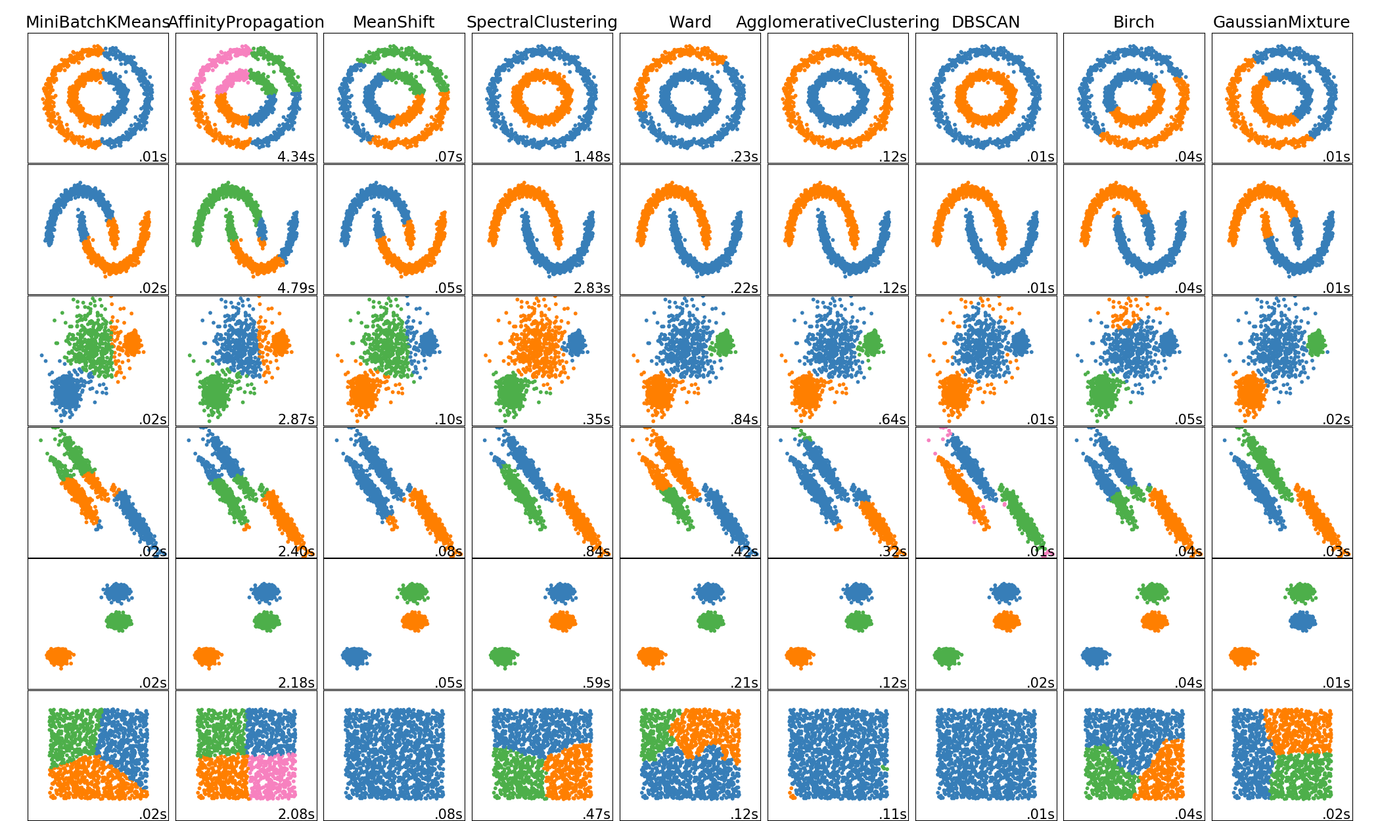
Comparativo: Referência

Slide 20
Comparativo: Libraries
K-Means:
https://scikit-learn.org/stable/modules/generated/sklearn.cluster.KMeans.html
K-Modes & K-Prototypes
https://pypi.org/project/kmodes/
Gaussian Mixture Model (GMM):
https://scikit-learn.org/stable/modules/generated/sklearn.mixture.GaussianMixture.html
High Density Based Scan (HDBScan):
https://github.com/scikit-learn-contrib/hdbscan

Slide 21
Medidas de proximidade
Juvenal J. Duarte

Slide 22
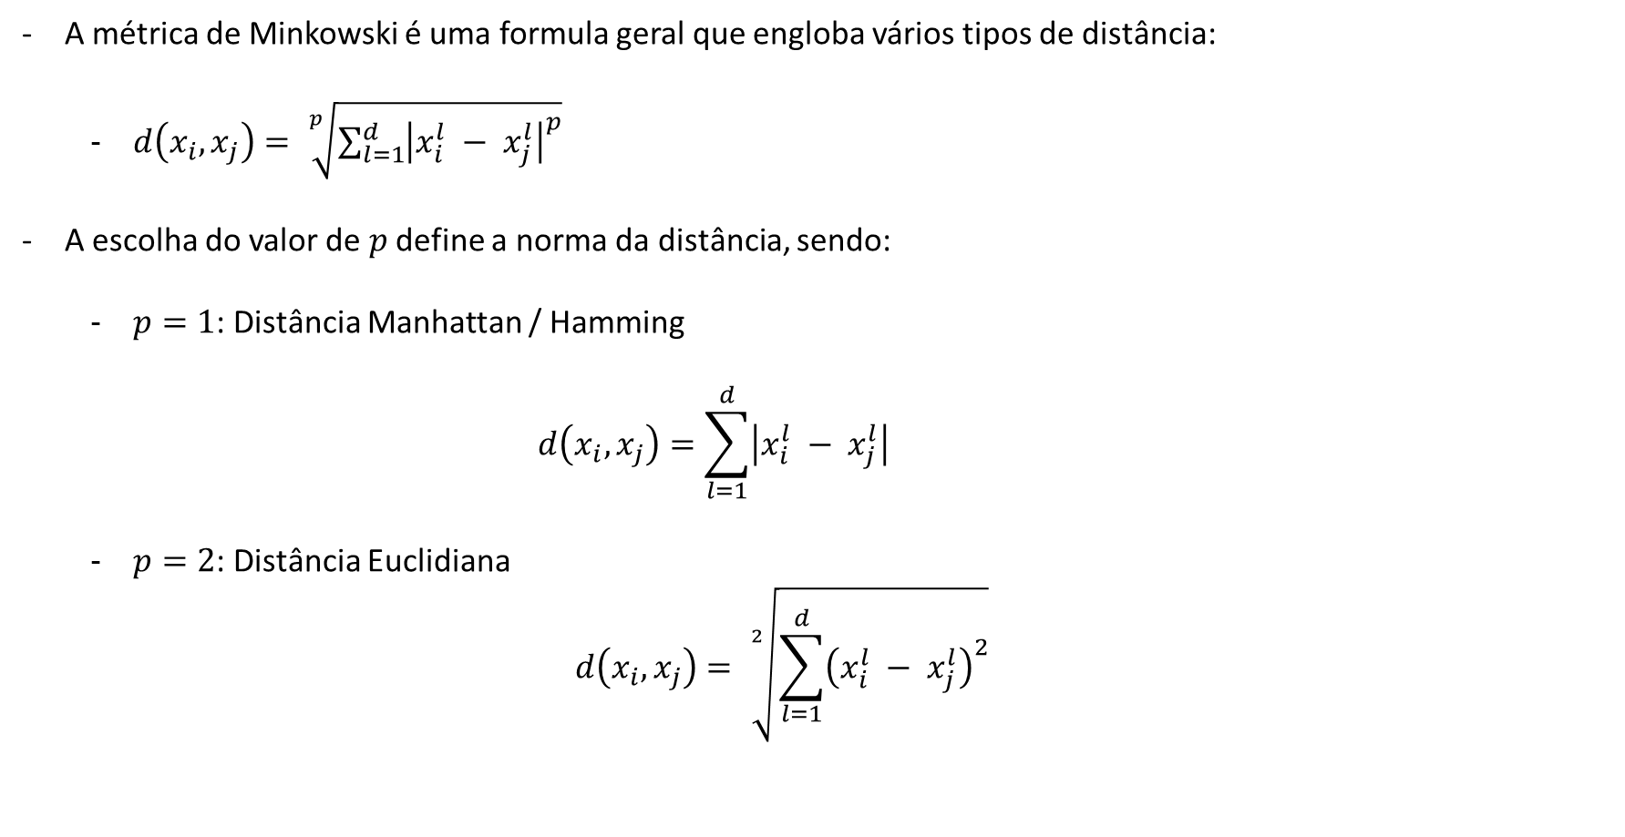
Atributos Quantitativos Métricas de Minkowski
A métrica de Minkowski é uma formula geral que engloba vários tipos de distância:
$d\left(x_{i},x_{j}\right)= \sqrt[p]{\sum_{l=1}^{d}{{\left|x_{i}^{l} − x_{j}^{l}\right|}^{p}}}$
A escolha do valor de $p$ define a norma da distância, sendo:
$p=1$: Distância Manhattan / Hamming
$$d\left(x_{i},x_{j}\right)=\sum_{l=1}^{d}{\left|x_{i}^{l} − x_{j}^{l}\right|}$$
$p=2$: Distância Euclidiana
$$d\left(x_{i},x_{j}\right)= \sqrt[2]{\sum_{l=1}^{d}{{\left(x_{i}^{l} − x_{j}^{l}\right)}^{2}}}$$

Slide 23
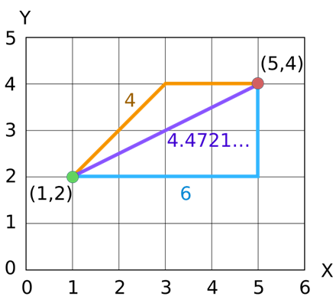
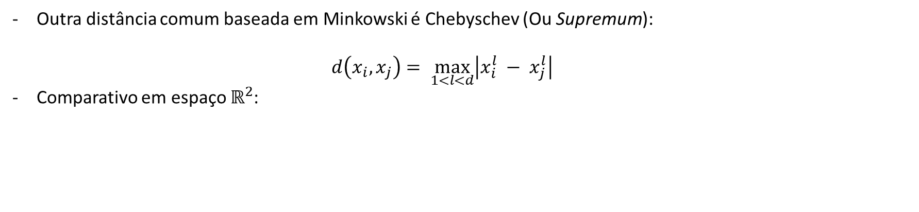
Atributos Quantitativos Métricas de Minkowski
Outra distância comum baseada em Minkowski é Chebyschev (Ou Supremum):
$$d\left(x_{i},x_{j}\right)= \max_{1<l<d}\left|x_{i}^{l} − x_{j}^{l}\right|$$
Comparativo em espaço $ℝ^{2}$:
Chebyschev
Euclidiana
Manhattan

Slide 24
Atributos Quantitativos Métricas de Minkowski
Interpretação
Manhattan: Distância em blocos, leva esse nome em homenagem aos quarteirões de Manhattan, é comprimento necessário para conectar dois pontos andando um eixo por vez.
Euclidiana: É a distância entre dois pontos tal “como se fosse medida como uma régua”.
Chebyschev: É a maior distância verificada dentre as projeções em cada um dos eixos.

Slide 25
Atributos Quantitativos Métricas de Minkowski
Uso:
As métricas de Minkowski são sensíveis a magnitude dos dados. Assim, atributos com maior variância tendem a dominar a análise. Ex.:
Altura Vs Idade;
Renda Annual Vs Gasto Médio Diário
Dado este ponto, uma boa prática é normalizar os dados por media/desvio padrão.
As medidas de norma 1 Manhattan e Chebyschev são menos sensiveis a outliers que a distância Euclidiana.

Slide 26
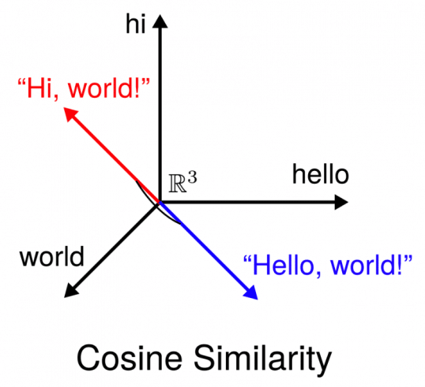
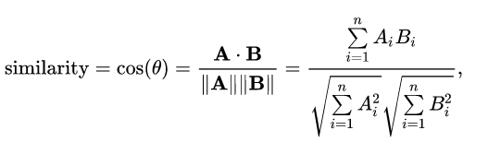
Atributos Quantitativos Similaridade por coseno
A similaridade por coseno é um tipo de distância muito usada na comparação de textos.
Trabalha em duas etapas:
Mapeia vetores entre os pontos e a origem do plano (zeros)
Para pares de vetores, calcula o ângulo formado entre eles.

Slide 27
Atributos Quantitativos Similaridade por coseno
O uso do ângulo ao invés da norma faz com que essa distância se preocupe mais com a orientação dos vetores, menos com a magnitude dos atributos.
Para o caso de texto, isso contribui na comparação de textos de tamanho diferente mas com vocabulário parecido.
Um artigo interessante para explorar a distância de cosenos na prática:
https://cmry.github.io/notes/euclidean-v-cosine

Slide 28
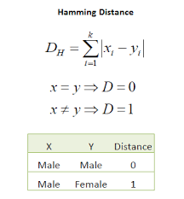
Atributos Qualitativos Distância de Hamming
É o caso particular da distância Manhattan para quando os valores de um atributo são binários (One Hot Encoding).
É a simples contagem de atributos com valores distintos entre os registros:
Se os valores são iguais, conta zero.
Se os valores são diferentes, conta um.
Quanto mais valores em comum, mais próximos são os registros.

Slide 29
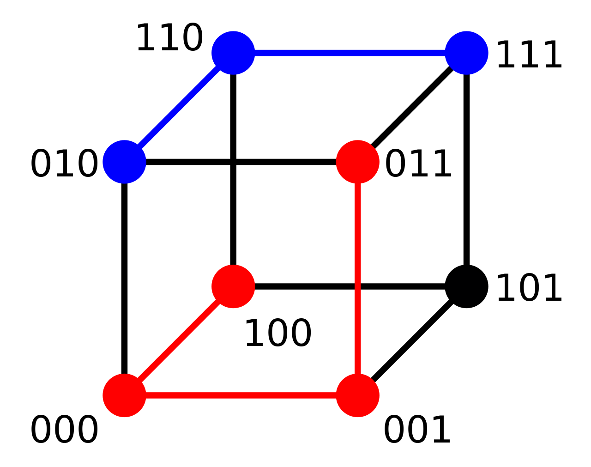
Atributos Qualitativos Distância de Hamming
Qual a distância entre o ponto 010 e 111 (Azul)?
Qual a distância entre o ponto 100 e 011 (Vermelho)?

Slide 30
Avaliação de resultados
Juvenal J. Duarte

Slide 31
Avaliação de resultados Análise Quantitativa
A avaliação de agrupamentos é complexa, uma vez que não temos uma idéia clara do que procuramos no início do exercício.
Por outro lado, temos que uma boa separação deveria ao menos contar com duas características básicas:
Alta similaridade intra cluster: distâncias pequenas entre pontos de um mesmo cluster.
Baixa similaridade inter cluster: distâncias consideráveis entre pontos de clusters diferentes.

Slide 32
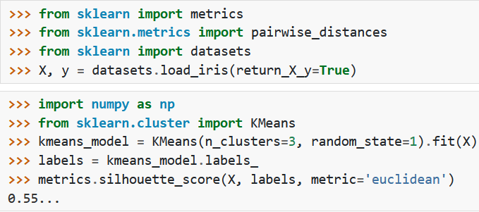
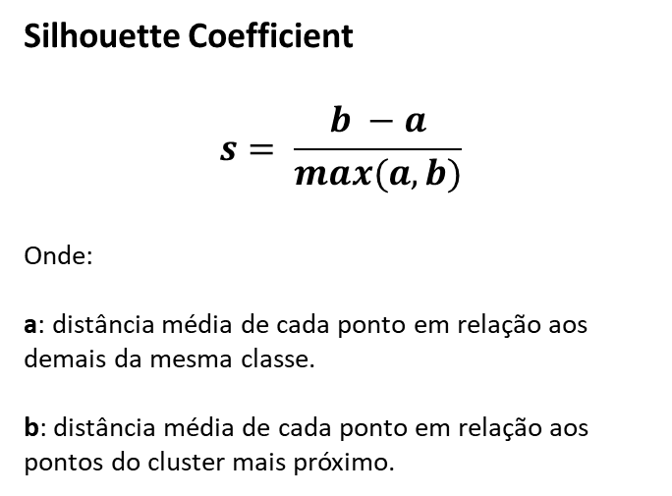
Avaliação de resultados Análise Quantitativa
Silhouette Coefficient
$$s= \frac{b −a}{max(a,b)}$$
Onde:
a: distância média de cada ponto em relação aos demais da mesma classe.
b: distância média de cada ponto em relação aos pontos do cluster mais próximo.
O cálculo pode ser custoso conforme a quantidade de registros aumenta.
Silhouette fornece saídas entre -1 e 1, sendo:
-1: Clusters pouco representativos, dados esparsos;
1: Clusters com alta densidade e bem separados;
0: Sobreposição de clusters.
https://scikit-learn.org/stable/modules/clustering.html

Slide 33
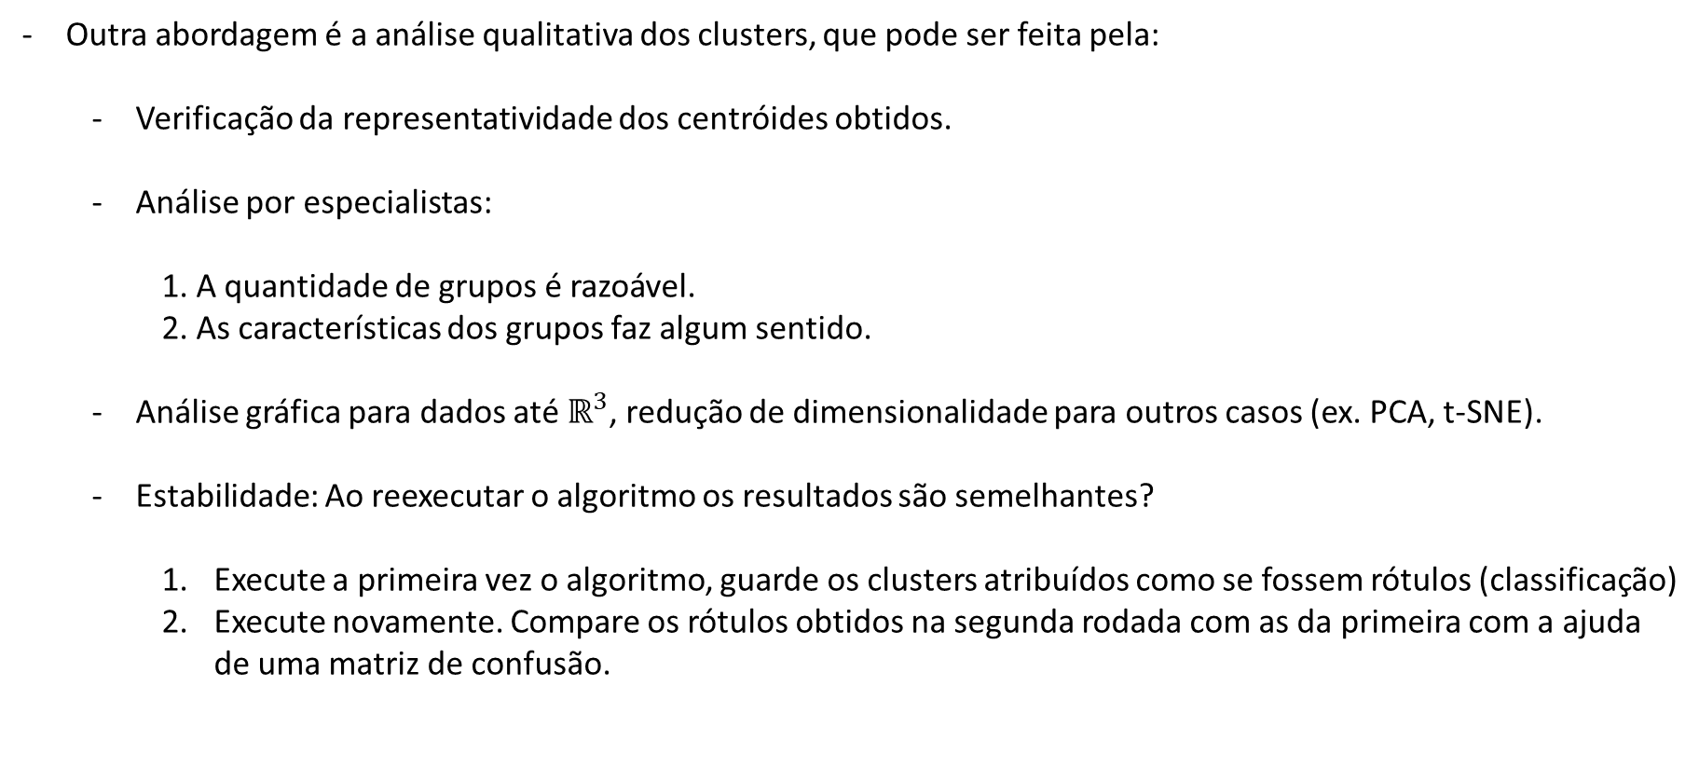
Avaliação de resultados Análise Qualitativa
Outra abordagem é a análise qualitativa dos clusters, que pode ser feita pela:
Verificação da representatividade dos centróides obtidos.
Análise por especialistas:
1. A quantidade de grupos é razoável.
2. As características dos grupos faz algum sentido.
Análise gráfica para dados até $ℝ^{3}$, redução de dimensionalidade para outros casos (ex. PCA, t-SNE).
Estabilidade: Ao reexecutar o algoritmo os resultados são semelhantes?
Execute a primeira vez o algoritmo, guarde os clusters atribuídos como se fossem rótulos (classificação)
Execute novamente. Compare os rótulos obtidos na segunda rodada com as da primeira com a ajuda de uma matriz de confusão.

Slide 34
Exercício Segmentação de Clientes
Juvenal J. Duarte

